Slide 1
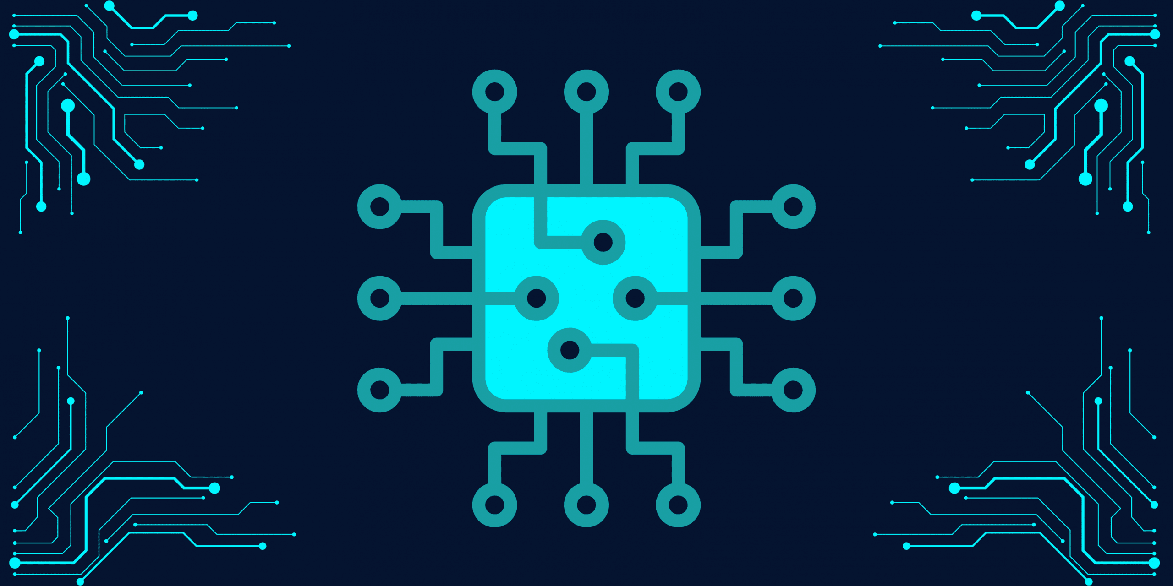
SOFTWARE Y HARDWARE
ALESSANDRA SIMONE SANCHEZ ALEMAN

Slide 2
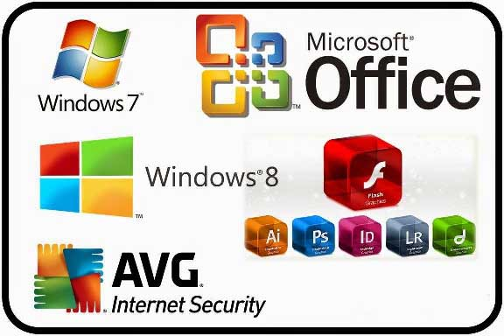
SOFTWARE
Es la agrupación de programas y códigos de lenguaje necesarios para dar órdenes y ejecutar distintas funciones. A diferencia del hardware, estos no se pueden tocar ya que no son elementos físicos sino lógicos.
EJEMPLOS
¿Cómo está estructurado el software de un dispositivo? Principalmente, se compone del sistema operativo, programas, aplicaciones y códigos que, al ser ejecutados, nos permiten llevar a cabo distintas tareas. A su vez, se encargan de formular los pasos e instrucciones que debe seguir el hardware para que todo funcione según lo previsto.

Slide 3
¿Qué tipos de software existen?
Software de aplicación.
Software de gestión.
Software de programación.
Software de sistema

Slide 4
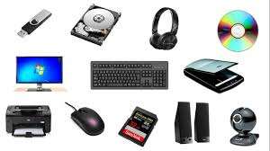
HARDWARE
EJEMPLOS
El hardware es la parte física de un dispositivo como puede ser un ordenador, un teléfono móvil o una Tablet. Esto incluye todos los componentes y accesorios: el ratón, la placa base, las memorias RAM y ROM, la pantalla, etcétera. Asimismo, la impresora y los altavoces también pueden considerarse hardware.
Es decir, son todos los elementos que permiten el correcto funcionamiento del dispositivo y que se pueden tocar. Gracias a este conjunto de periféricos y componentes electrónicos podemos procesar información, alimentar al sistema y contar con imágenes y sonidos.

Slide 5
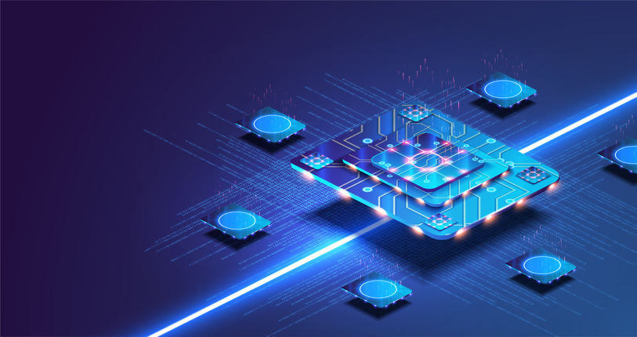
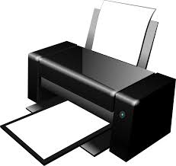
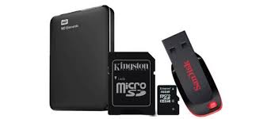
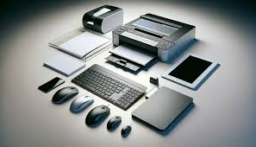
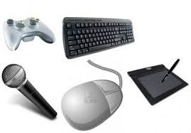
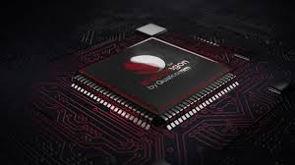
El hardware se clasifica en cinco categorías principales:
Hardware de procesamiento. ...
Hardware de almacenamiento. ...
Hardware de entrada. ...
Hardware de salida. ...
Hardware de entrada y salida.

Slide 6
DIFERENCIAS:
 | Hardware | Software
Definición | Los dispositivos físicos que componen o son accesorios de la computadora. | Colección de códigos y/o programas que sirven de instrucciones en la computadora.
Tipos | Equipo Central: tarjeta madre (motherboard). Equipos periféricos: teclado, monitor o pantalla. | Software de encendido Software de control Software de aplicaciones Software de comunicación Software embebido
Interacción | Se necesita al menos un software para que el usuario pueda manejar el hardware. | Todos los softwares utilizan al menos un componente del hardware.
Función | Estructura física que permite la interacción del usuario con el computador. | Realizar tareas específicas.
Ejemplos | Teclado, pantalla, impresora, ratón, lector de barras. | Aplicaciones: Microsoft Word, Open Office, Photoshop. Sistema operativo: Linux, MacOS, Windows, Android. Navegador o browser de Internet: Explorer, Safari, Firefox, Google

